Slide 1
CHÀO MỪNG CÁC EM ĐẾN VỚI TIẾT HỌC
TẬP ĐỌC LỚP 4

Slide 2
KHỞI ĐỘNG

Slide 3
Đọc bài: “Chị em tôi”
3 học sinh phân vai
Câu chuyện khuyên chúng ta điều gì?

Slide 4
HÌNH THÀNH KIẾN THỨC MỚI

Slide 5
Tranh minh họa vẽ cảnh gì?
→ Ước mơ là quyền tự do của mỗi con người, giúp cho con người hình dung ra tương lai và luôn có ý thức vươn lên trong cuộc sống.

Slide 6
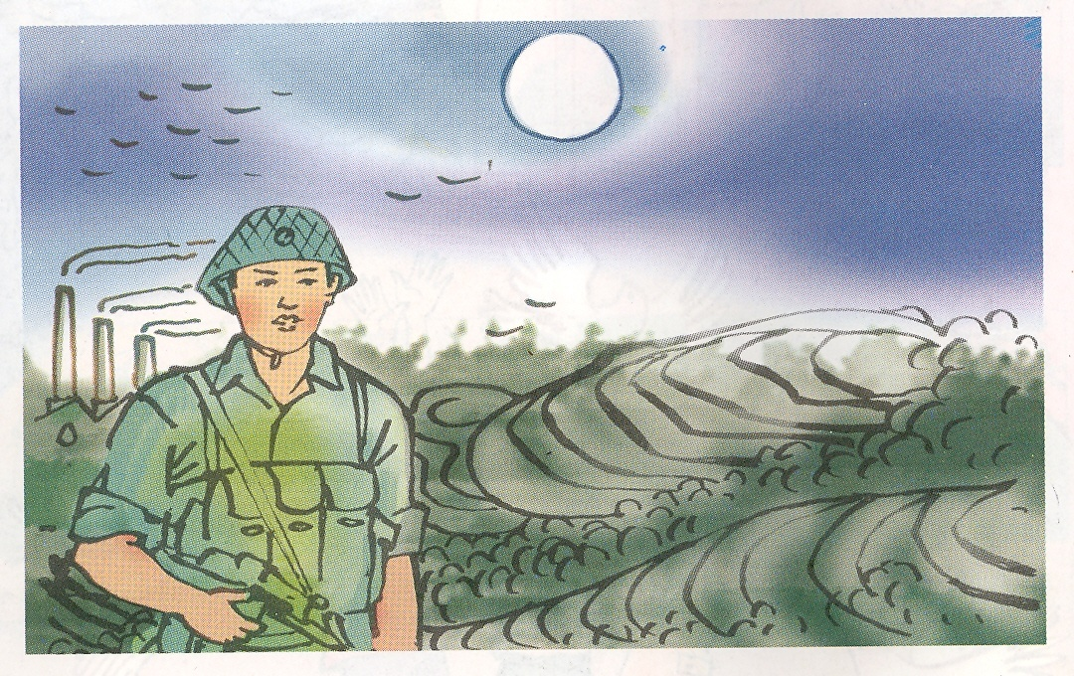
Bức tranh vẽ cảnh gì?

Slide 7
Thứ hai ngày 17 tháng 10 năm 2022
Tập đọc
Trung thu độc lập

Slide 8
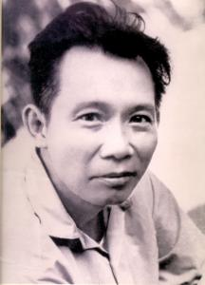
Thép Mới tên thật là Hà Văn Lộc, một nhà văn nổi tiếng của nước ta, ông chuyên viết về đề tài Chiến tranh Đông Dương và Chiến tranh Việt Nam. Một số bút danh khác của ông được biết đến là Phượng Kim, Hồng Châu.
Thép Mới (1925- 1991)

Slide 9
1
Rèn đọc đúng từ khó, dễ lẫn.
MỤC TIÊU
2
Hiểu các từ khó và nội dung bài tập đọc
3
Học sinh biết yêu quý, tự hào về các chiến sĩ.
Notes:
C

Slide 10
Trung thu độc lập
Đêm nay anh đứng gác ở trại. Trăng ngàn và gió núi bao la khiến lòng anh man mác nghĩ tới trung thu và nghĩ tới các em. Trăng đêm nay soi sáng xuống nước Việt Nam độc lập yêu quý của các em. Trăng sáng mùa thu vằng vặc chiếu khắp thành phố, làng mạc, núi rừng, nơi quê hương thân thiết của các em...
Anh nhìn trăng và nghĩ tới ngày mai...
Ngày mai, các em có quyền mơ tưởng một cuộc sống tươi đẹp vô cùng. Mươi mười lăm năm nữa thôi, các em sẽ thấy cũng dưới ánh trăng này, dòng thác nước đổ xuống làm chạy máy phát điện; ở giữa biển rộng, cờ đỏ sao vàng phấp phới bay trên những con tàu lớn. Trăng của các em sẽ soi sáng những ống khói nhà máy chi chít, cao thẳm, rải trên đồng lúa bát ngát vàng thơm, cùng với nông trường to lớn, vui tươi.
Trăng đêm nay sáng quá ! Trăng mai còn sáng hơn. Anh mừng cho các em vui tết Trung thu độc lập đầu tiên và anh mong ước ngày mai đây, những tết Trung thu tươi đẹp hơn nữa sẽ đến với các em.
Thép Mới
1
2
3
Bài chia làm 3 đoạn.
Bài chia làm mấy đoạn?

Slide 11
Hoạt động 1. Luyện đọc

Slide 12
Trung thu độc lập
Đêm nay anh đứng gác ở trại. Trăng ngàn và gió núi bao la khiến lòng anh man mác nghĩ tới trung thu và nghĩ tới các em. Trăng đêm nay soi sáng xuống nước Việt Nam độc lập yêu quý của các em. Trăng sáng mùa thu vằng vặc chiếu khắp thành phố, làng mạc, núi rừng, nơi quê hương thân thiết của các em...
Anh nhìn trăng và nghĩ tới ngày mai...
Ngày mai, các em có quyền mơ tưởng một cuộc sống tươi đẹp vô cùng. Mươi mười lăm năm nữa thôi, các em sẽ thấy cũng dưới ánh trăng này, dòng thác nước đổ xuống làm chạy máy phát điện; ở giữa biển rộng, cờ đỏ sao vàng phấp phới bay trên những con tàu lớn. Trăng của các em sẽ soi sáng những ống khói nhà máy chi chít, cao thẳm, rải trên đồng lúa bát ngát vàng thơm, cùng với nông trường to lớn, vui tươi.
Trăng đêm nay sáng quá ! Trăng mai còn sáng hơn. Anh mừng cho các em vui tết Trung thu độc lập đầu tiên và anh mong ước ngày mai đây, những tết Trung thu tươi đẹp hơn nữa sẽ đến với các em.
Thép Mới
1
2
3

Slide 13
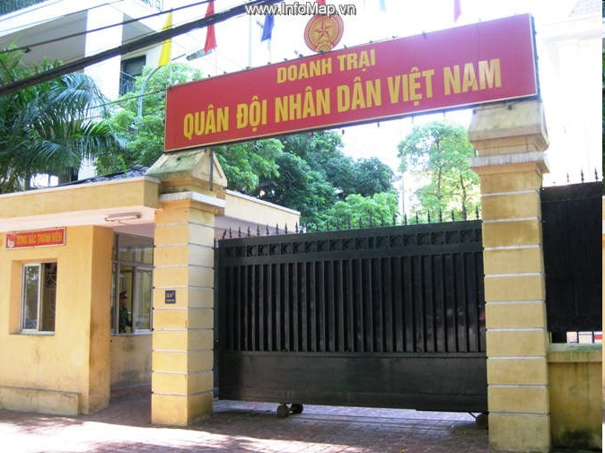
Quan sát tranh và cho biết đây là đâu ?
Doanh trại: Nơi bộ đội đóng quân

Slide 14
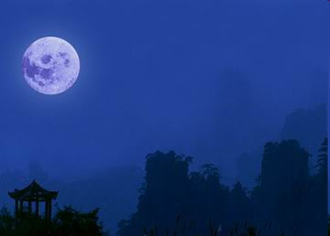
Trăng ngàn là gì ?
Trăng ngàn : Trăng chiếu trên vùng núi rừng

Slide 15
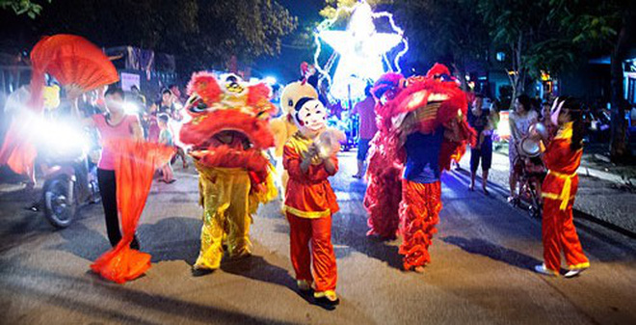
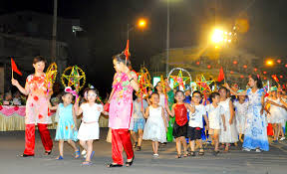
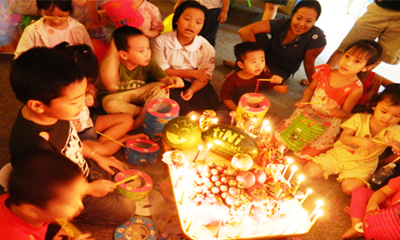
Đối với thiếu nhi ,Tết Trung thu có gì vui?
Múa hát
Rước đèn
Phá cỗ

Slide 16
1
Rèn đọc đúng từ khó, dễ lẫn.
MỤC TIÊU
2
Hiểu các từ khó và nội dung bài tập đọc
3
Học sinh biết yêu quý, tự hào về các chiến sĩ.

Slide 17
Hoạt động 2. Tìm hiểu bài

Slide 18
Anh chiến sĩ nghĩ tới trung thu và các em nhỏ vào thời điểm nào ?
Vào thời điểm anh đứng gác ở trại trong đêm trăng trung thu độc lập đầu tiên.
Tết trung thu độc lập diễn ra vào năm nào ?
Tết trung thu năm 1945, sau ngày nước ta giành được độc lập.

Slide 19
Đọc thầm đoạn 1 trả lời câu hỏi ?
Câu 1: Trăng Trung thu độc lập có gì đẹp?

Slide 20
Trăng Trung thu độc lập có vẻ đẹp của núi sông tự do, độc lập : - Trăng ngàn và gió núi bao la.
- Trăng đêm nay soi xuống nước Việt Nam độc lập yêu quý của các em.
- Trăng sáng mùa thu vằng vặc chiếu khắp thành phố, làng mạc, núi rừng.

Slide 21
Con hiểu : Trăng sáng vằng vặc là gì ?
Trăng sáng vằng vặc : Trăng tròn và rất sáng, soi rõ mọi cảnh vật.

Slide 22
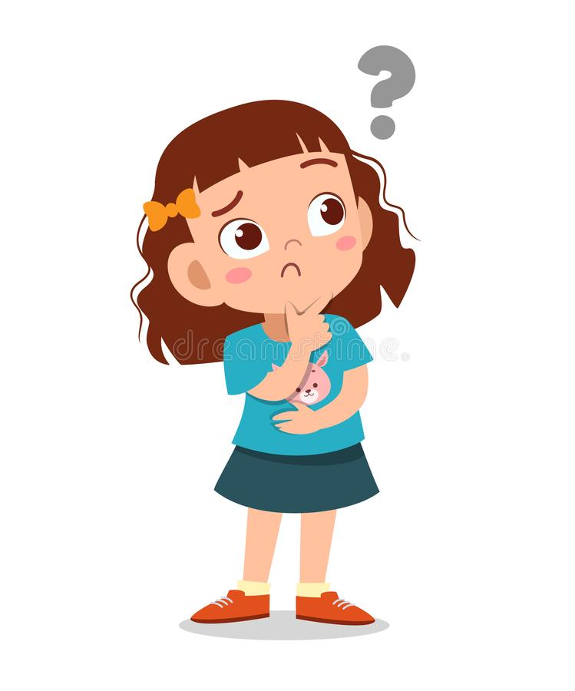
Đoạn 1 cho chúng ta biết điều gì ?
- Trăng ngàn gió núi bao la.
Ý đoạn 1: Cảnh đẹp trong đêm trăng trung thu độc lập đầu tiên.
- Trăng soi xuống nước Việt Nam độc lập.
- Trăng sáng mùa thu vằng vặc chiếu khắp đất nước.

Slide 23
Câu 2: Anh chiến sĩ tưởng tượng đất nước trong những đêm trăng tương lai ra sao ?
- Dòng thác nước đổ xuống làm chạy máy phát điện.
Dưới ánh trăng
- Giữa biển rộng cờ đỏ sao vàng phấp phới, bay trên những con tàu lớn.
- Ống khói nhà máy chi chít, cao thẳm.
- Đồng lúa bát ngát, vàng thơm.
- Nông trường to lớn vui tươi.

Slide 24
Câu 2: Vẻ đẹp đó có gì khác so với đêm trung thu độc lập?
Đó là vẻ đẹp của đất nước đã hiện đại, giàu có
hơn rất nhiều so với những ngày độc lập đầu
tiên.

Slide 25
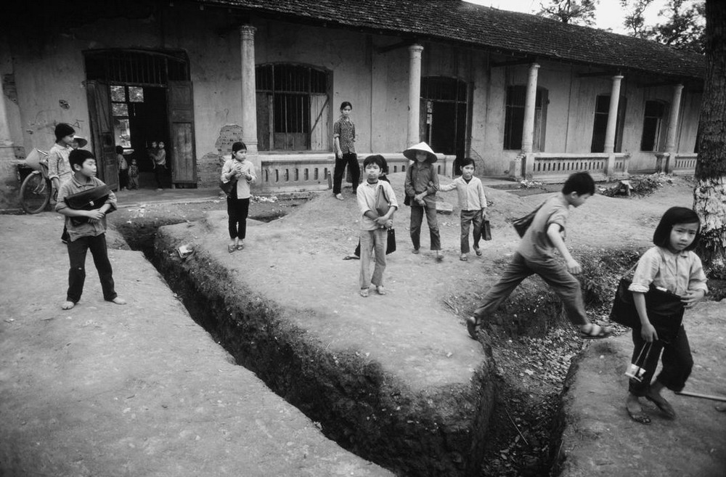
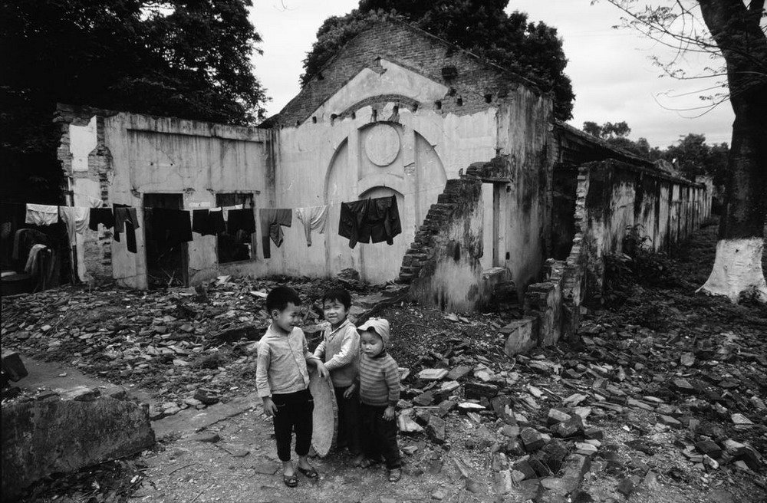
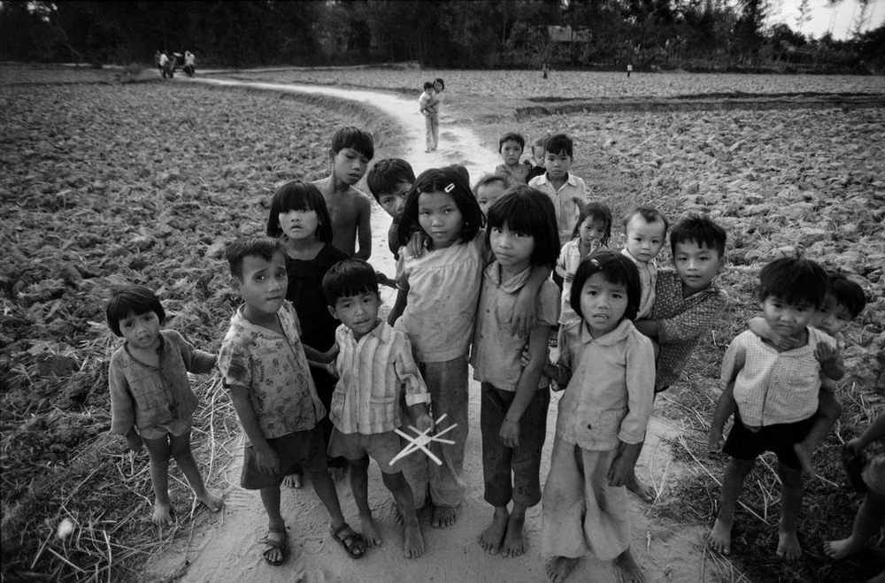
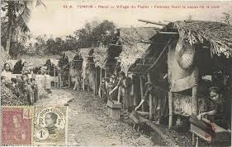
ĐẤT NƯỚC TA NĂM 1945

Slide 26
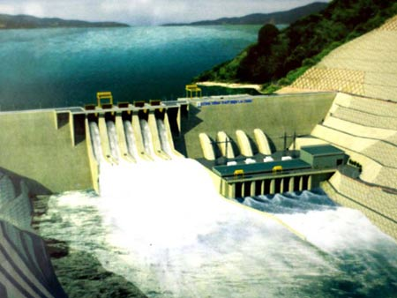
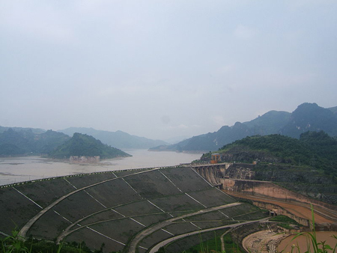
Nhà máy thủy điện
Dòng thác nước đổ …
Dưới ánh trăng, dòng thác nước đổ xuống làm chạy
máy phát điện.

Slide 27
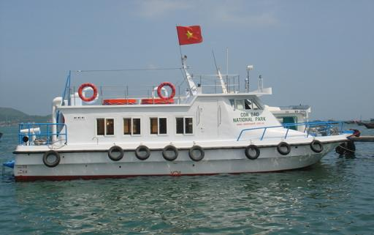
Cờ đỏ sao vàng bay phấp phới trên những con tàu lớn.

Slide 28
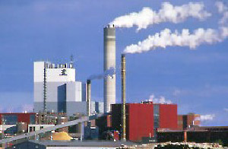
Trăng soi sáng những ống khói nhà máy chi chít, cao thẳm.

Slide 29
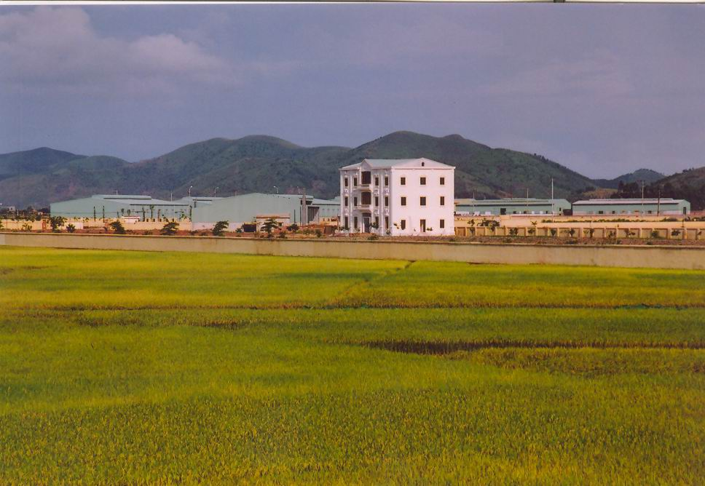
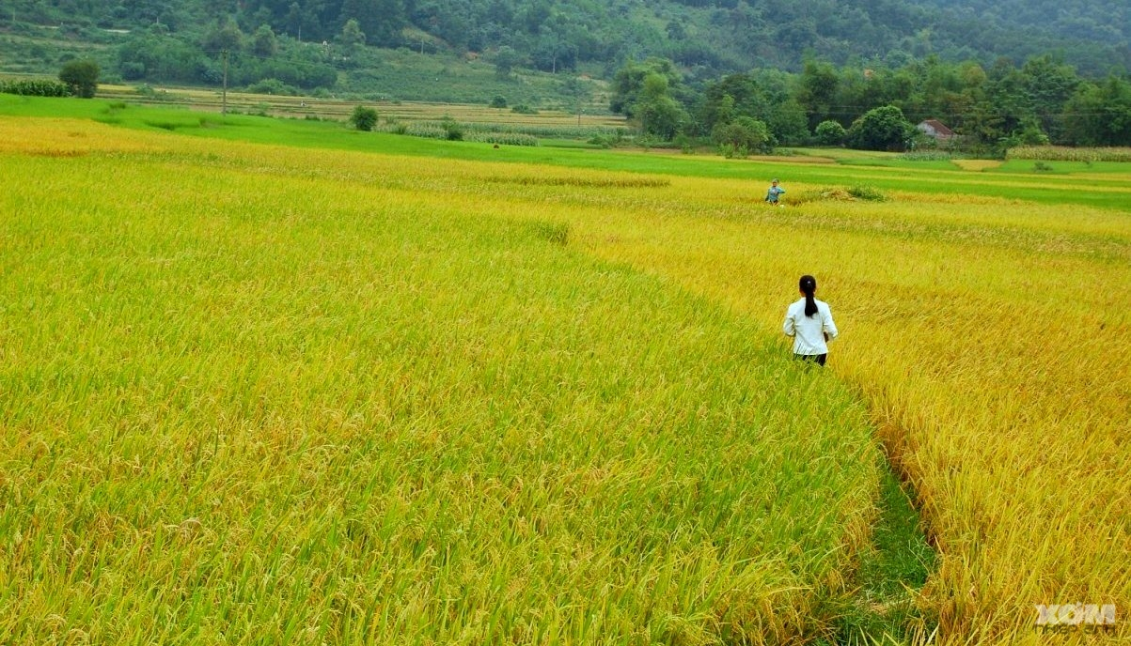
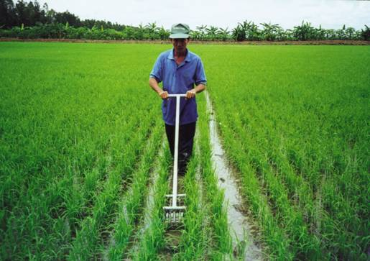
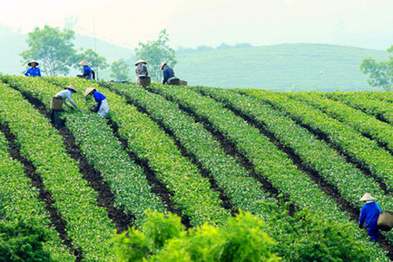
Đồng lúa bát ngát ...

Slide 30
Đoạn 2: cho chúng ta biết điều gì ?
- Dòng thác nước đổ xuống làm chạy máy phát điện.
Ý đoạn 2: Ước mơ của anh chiến sĩ về tương lai tươi đẹp của đất nước.
- Giữa biển rộng cờ đỏ sao vàng phấp phới, bay trên những con tàu lớn.
Dưới ánh trăng:
- Ống khói nhà máy chi chít, cao thẳm.
- Đồng lúa bát ngát, vàng thơm.
- Nông trường to lớn vui tươi.

Slide 31
Câu 3 : Cuộc sống hiện nay có những gì giống với mong ước của anh chiến sĩ năm xưa ?
Những ước mơ của anh chiến sĩ năm xưa đã trở thành hiện thực: Nhà máy thủy điện, những con tàu lớn, mùa màng bội thu và mọi người được sống ấm no, hạnh phúc.

Slide 32
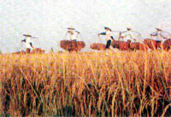
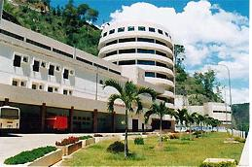
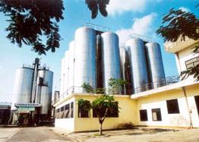
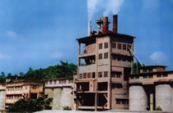
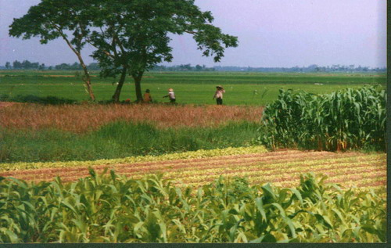
MÌNH CÙNG THAM QUAN ĐẤT NƯỚC MÌNH HÔM NAY!
Thủy điện Y-A-LY
Nhà máy thép
Được mùa
Ruộng đồng bát ngát
Nhà máy xi măng Quốc Phòng

Slide 33
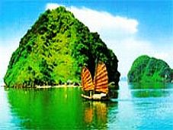
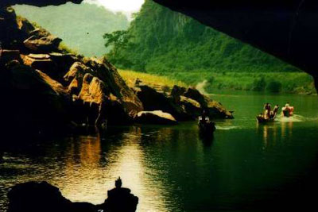
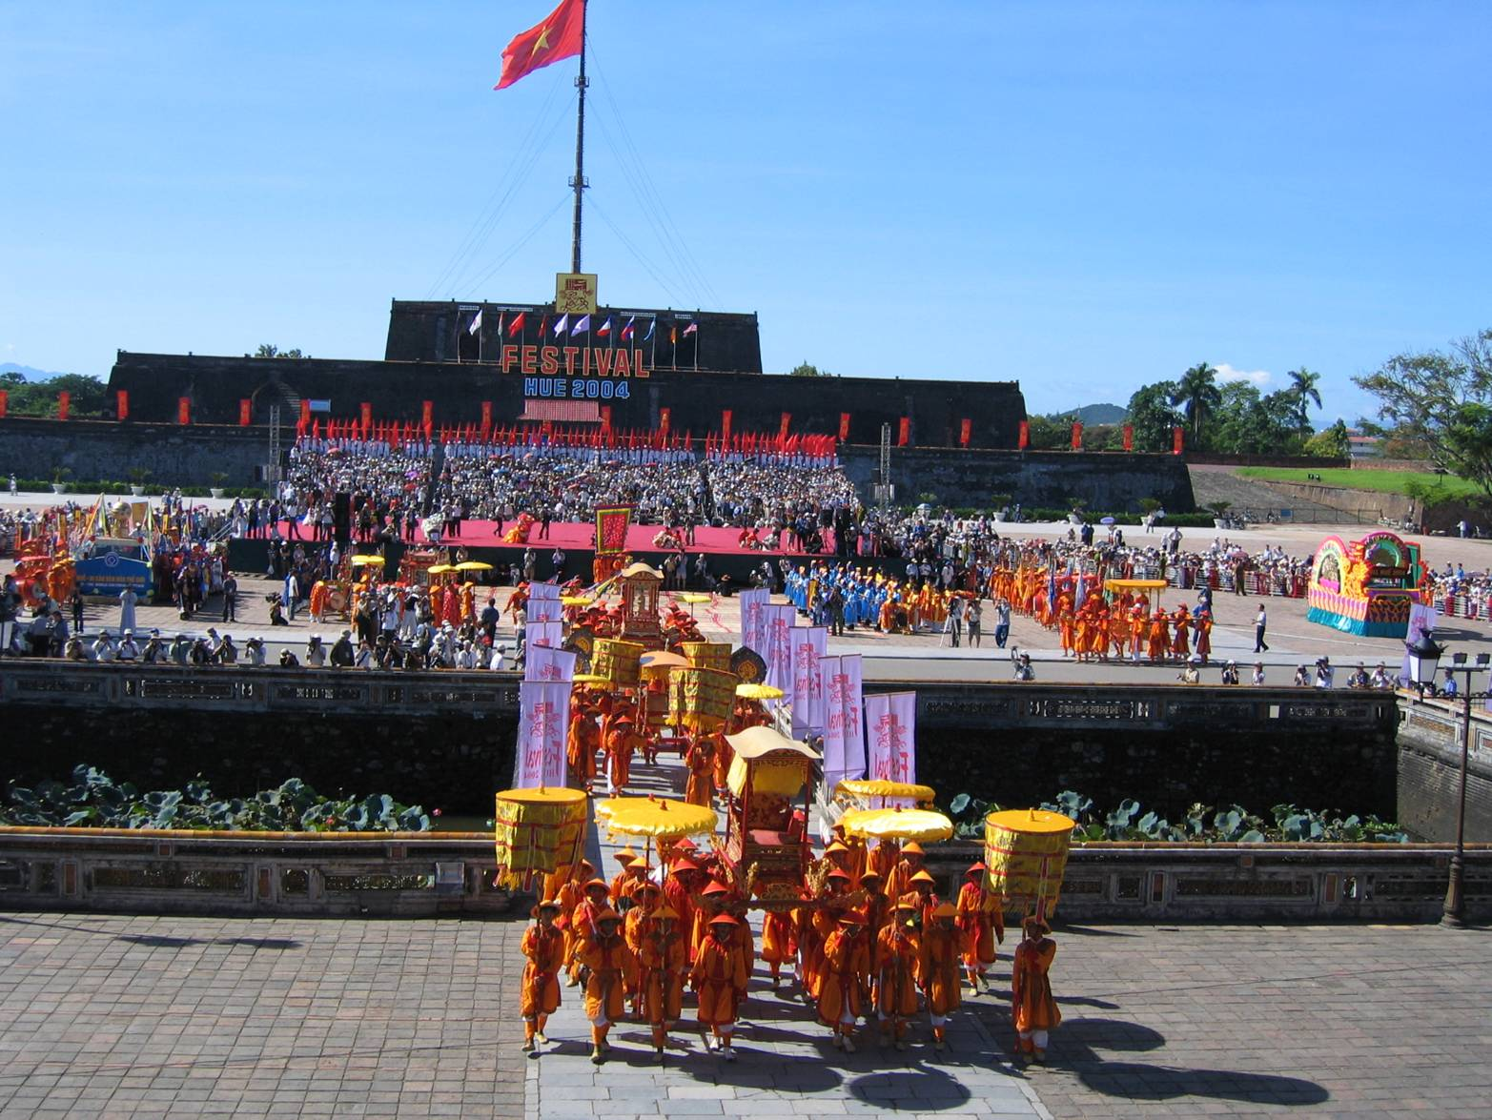
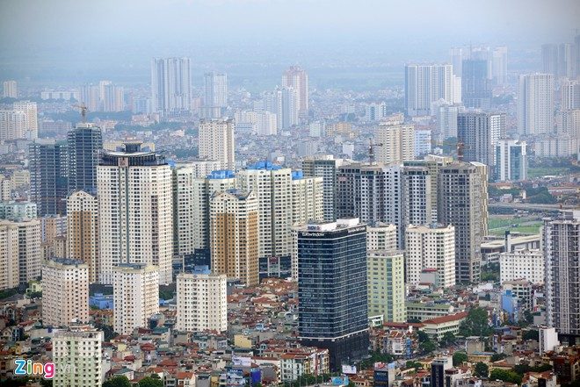
MÌNH CÙNG THAM QUAN ĐẤT NƯỚC MÌNH HÔM NAY!
Động Phong nha
Hạ Long Di sản Thiên nhiên Thế Giới
CỐ ĐÔ HUẾ

Slide 34
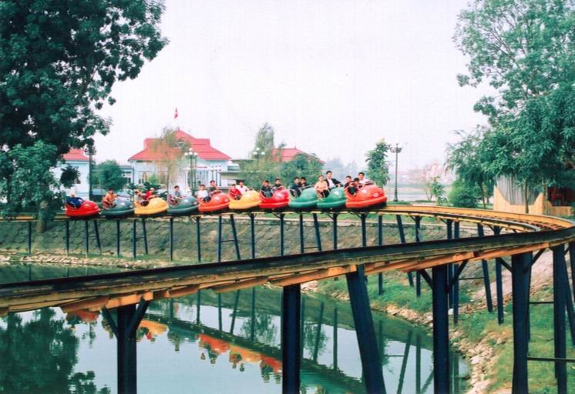
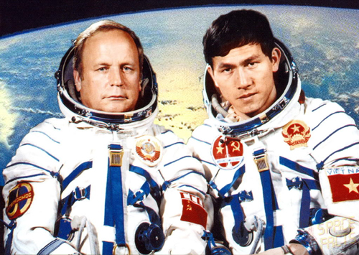
Trẻ em và người lớn được vui chơi

Slide 35
Câu 4 : Em mơ ước đất nước ta mai sau sẽ phát triển như thế nào ?
Đất nước ta sẽ phát triển hơn nữa để sánh vai với các cường quốc năm châu; luôn luôn được sống trong hòa bình, hạnh phúc,…

Slide 36
Đoạn 3 cho chúng ta biết điều gì ?
Niềm tin vào tương lai
tươi đẹp sẽ đến với các em
và đất nước.

Slide 37
Bài ca ngợi về điều gì?
Nội dung : Tình yêu thương các em nhỏ của anh chiến sĩ, mơ ước của anh về tương lai trong đêm trung thu độc lập đầu tiên của đất nước.
.
Nêu giọng đọc toàn bài?
Toàn bài đọc giọng nhẹ nhàng, thể hiện được niềm vui, niềm tự hào, niềm mơ ước của anh chiến sĩ.

Slide 38
1
Rèn đọc đúng từ khó, dễ lẫn.
MỤC TIÊU
2
Hiểu các từ khó và nội dung bài tập đọc
3
Học sinh biết yêu quý, tự hào về các chiến sĩ.

Slide 39
Hoạt động 3. Luyện đọc diễn cảm

Slide 40
Trung thu độc lập
Anh nhìn trăng và nghĩ tới ngày mai…
Ngày mai, các em có quyền mơ tưởng một cuộc sống tươi đẹp vô cùng. Mươi mười lăm năm nữa thôi, các em sẽ thấy cũng dưới ánh trăng này, dòng thác nước đổ xuống làm chạy máy phát điện ; ở giữa biển rộng, cờ đỏ sao vàng phấp phới bay trên những con tàu lớn . Trăng của các em sẽ soi sáng những ống khói nhà máy chi chít, cao thẳm, rải trên đồng lúa bát ngát vàng thơm, cùng với nông trường to lớn, vui tươi.

Slide 41
Học tập, rèn luyện để trở thành những công dân có ích
VẬN DỤNG

Slide 42
1
Rèn đọc đúng từ khó, dễ lẫn.
MỤC TIÊU
2
Hiểu các từ khó và nội dung bài tập đọc
3
Học sinh biết yêu quý, tự hào về các chiến sĩ.

